Slide 1
Возможности использования Python на примере готового продукта
Медведева Полина, АПОб-17

Slide 2

Python — высокоуровневый язык программирования общего назначения, ориентированный на повышение производительности разработчика и читаемости кода.
Синтаксис ядра Python минималистичен. В то же время стандартная библиотека включает большой объём полезных функций.

Slide 3
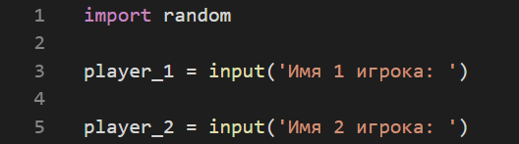
Одной из возможностей Python является подключение модулей, различных библиотек.
Модули могут быть двух типов по своему происхождению: модули, написанные на «чистом» Python, и модули расширения (extension modules), написанные на других языках программирования.

Slide 4
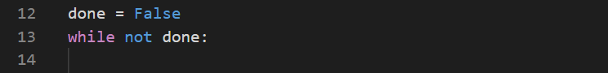
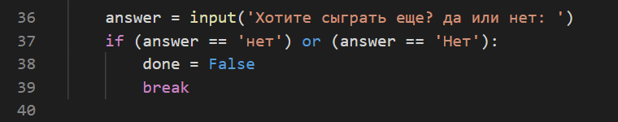
Операторы цикла while (пока) и for (для). Внутри цикла возможно применение break и continue для прерывания цикла и перехода сразу к следующей итерации, соответственно.

Slide 5
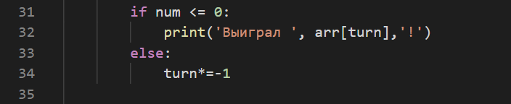
Условный оператор if (если). Альтернативный блок после else (иначе). Если условий и альтернатив несколько, можно использовать elif (сокр. от else if).

Slide 6
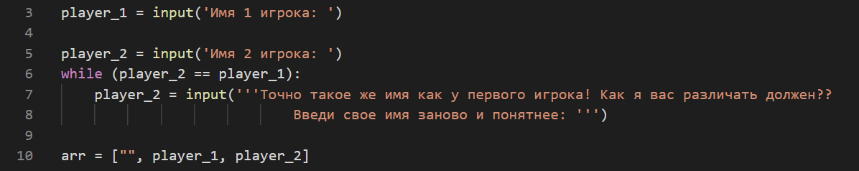
В Python не существует как таковых массивов, но есть стандартная структура данных для хранения нескольких элементов в определённом порядке - список ( list )

Slide 7
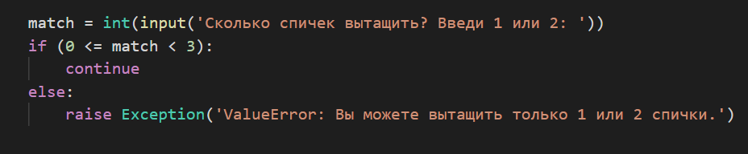
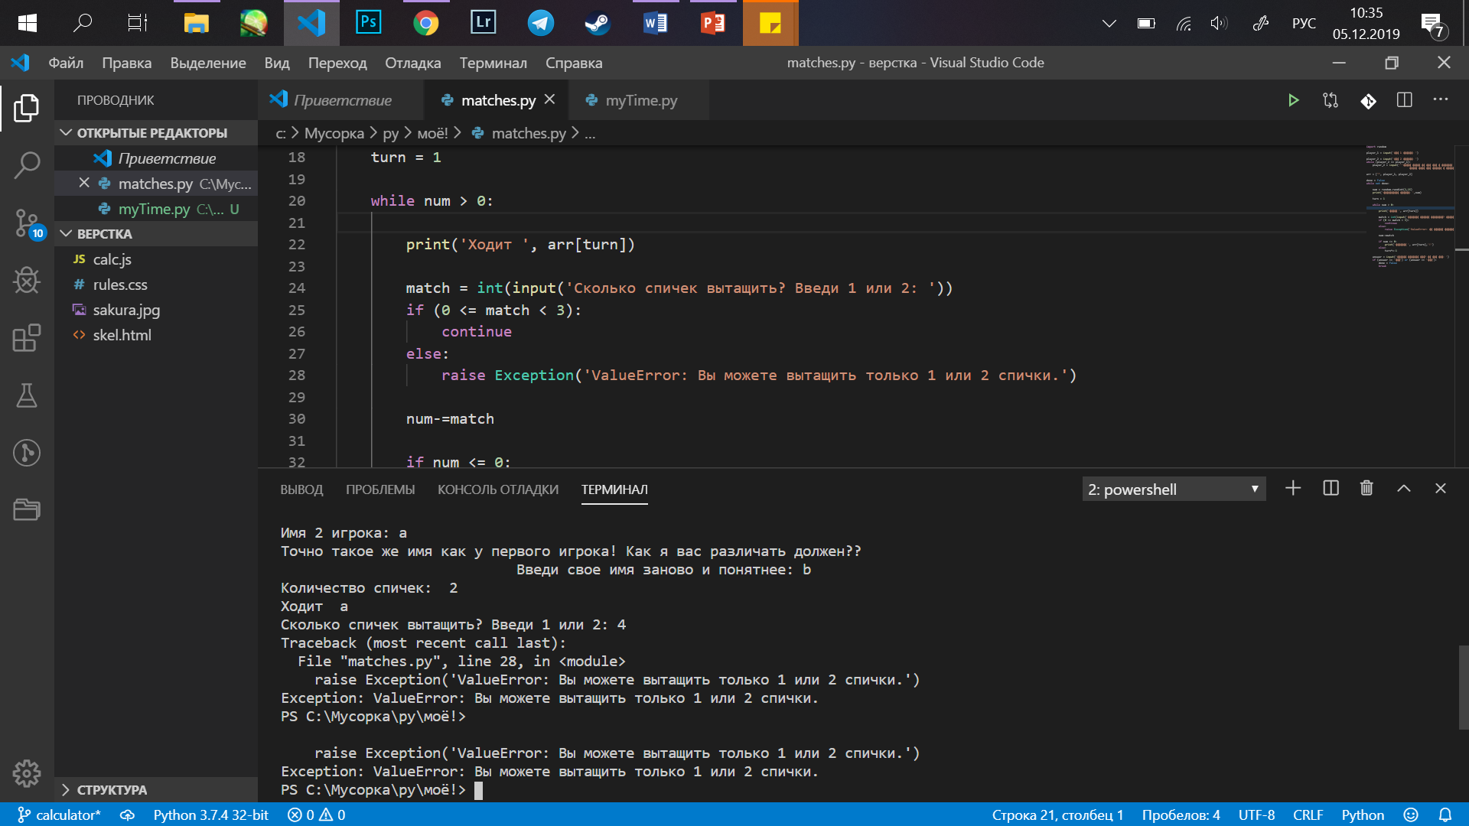
Обработка исключений поддерживается в Python посредством операторов try, except, else, finally, raise, образующих блок обработки исключения.
Терминал:

Slide 8
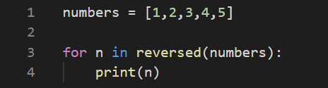
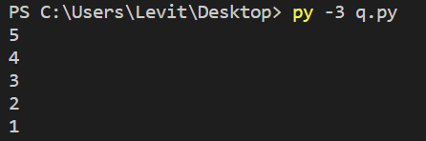
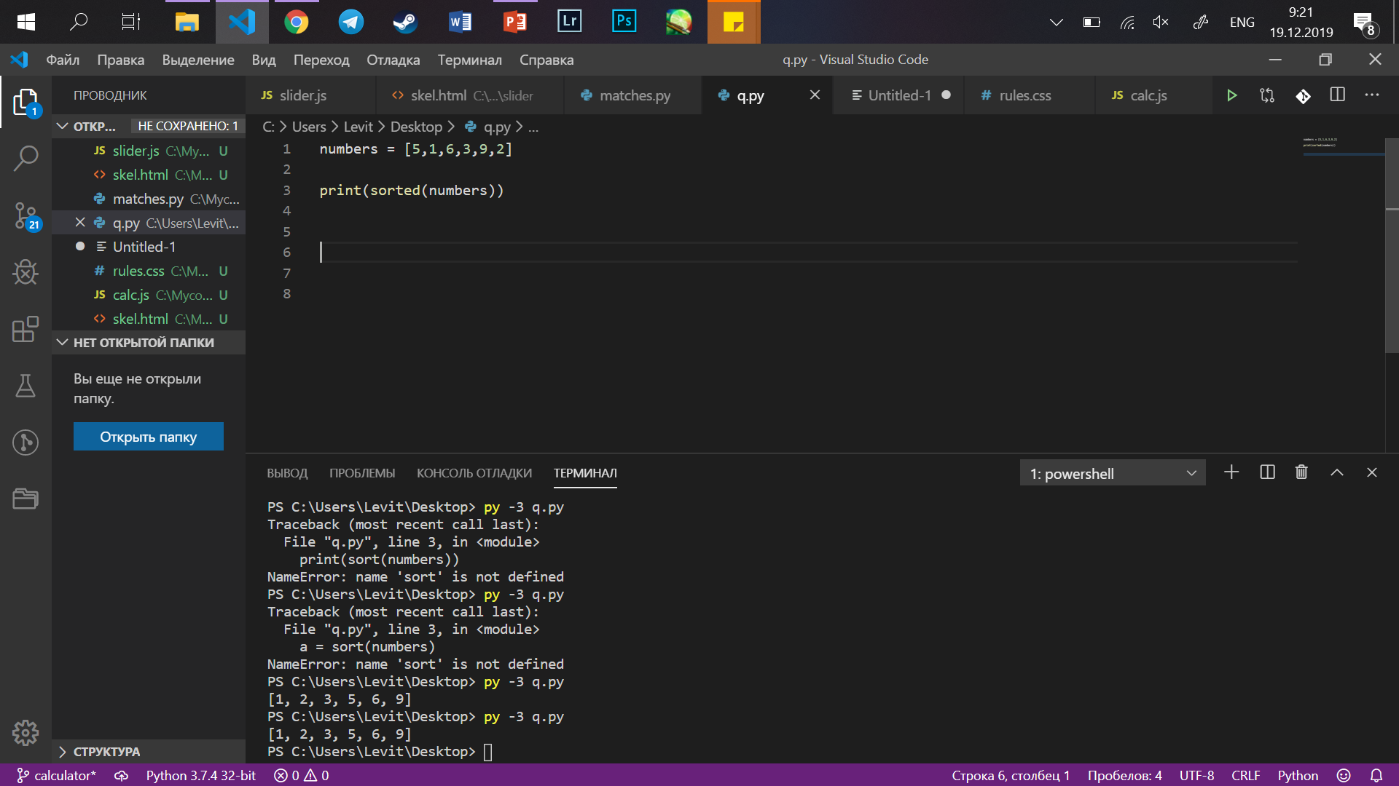
Еще пара фишек
В Python есть много полезных встроенных функций, вот пара из них:

Slide 9
Спасибо за внимание!

